Slide 1
Betrieb 2020 und Shutdown 2021
Hochstromanlage
Joachim Grillenberger :: Paul Scherrer Institut
BAG-Präsentation Shutdown 2021
Notes:
Schade, dass es nicht vor Ort stattfindet. Gleich zu Beginn aufzeichnen?

Slide 2
Shutdown 2020
Januar | Start des Shutdowns am 4.1
Februar | Arbeiten gehen gut voran…

Slide 3
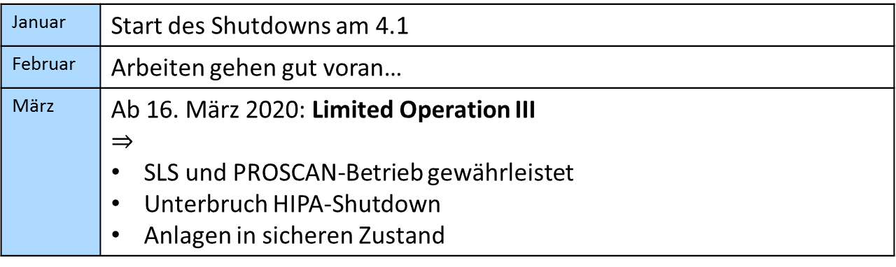
Shutdown 2020
Januar | Start des Shutdowns am 4.1
Februar | Arbeiten gehen gut voran…
März | Ab 16. März 2020: Limited Operation III $⇒$ SLS und PROSCAN-Betrieb gewährleistet Unterbruch HIPA-Shutdown Anlagen in sicheren Zustand

Slide 4
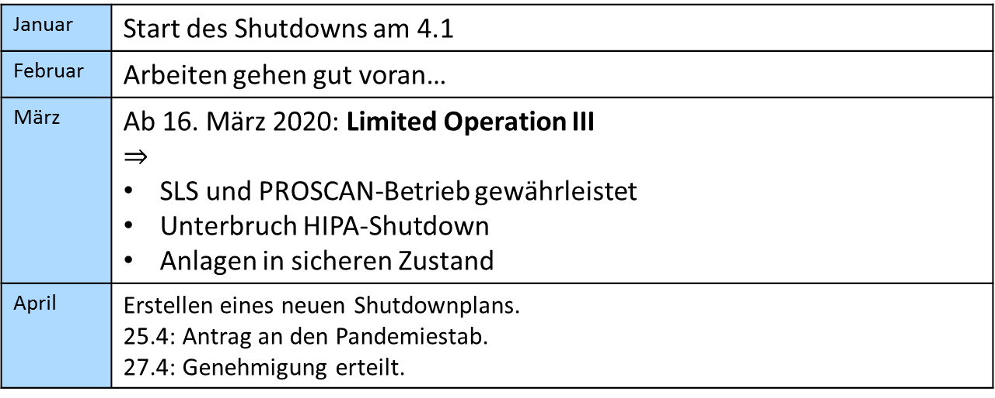
Shutdown 2020
Januar | Start des Shutdowns am 4.1
Februar | Arbeiten gehen gut voran…
März | Ab 16. März 2020: Limited Operation III $⇒$ SLS und PROSCAN-Betrieb gewährleistet Unterbruch HIPA-Shutdown Anlagen in sicheren Zustand
April | Erstellen eines neuen Shutdownplans. 25.4: Antrag an den Pandemiestab. 27.4: Genehmigung erteilt.
Notes:
Am 25.4. hatten wir dann einen schlüssigen Plan der alle Richtlinien erfüllt und sind damit zum Pandemiestab. Es gab keine Kritik am Plan selbst, nur Fragen zur Art der Schutzausrüstung (Masken usw.) und somit wurde die Weiterführung des Shutdowplans am 27.4 genehmigt.

Slide 5
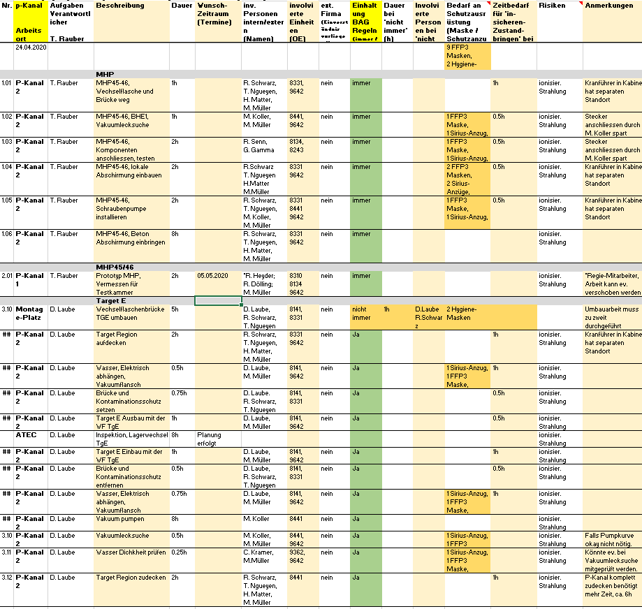
Shutdown 2020
Dank an R. Kobler, C. Nyfeler und alle Fachgruppen inklusive Operation!
Neuer Termin Userbetrieb: 13. Juli 2020
Arbeits- und Sicherheitskonzept p-Kanal
Notes:
Danke… Mein Job war wähend dieser Zeit die Mitarbeitenden von der Arbeit abzuhalten.
Wir haben den sehr sportlichen Termin vom 13.7. festgelegzt, obwohl der Shutdown fast 1.5 Monate unterbrochen war.

Slide 6

Shutdown 2020
Details im 6. LAB am 27.11.2020
Januar | Start des Shutdowns am 4.1
Februar | Arbeiten gehen gut voran…
März | Ab 16. März 2020: Limited Operation III $⇒$ SLS und PROSCAN-Betrieb gewährleistet Unterbruch Shutdown Anlagen in sicheren Zustand
April | Erstellen eines neuen Shutdownplans. 25.4: Antrag an den Pandemiestab. 27.4: Genehmigung erteilt.
Arbeiten unter strikter Einhaltung der Abstandsregeln bzw. BAG-Regeln
Montagearbeiten in 2er Teams sind nur für Betrieb SLS und Proscan
Ein sicherer Anlagenzustand muss innerhalb eines Tages erreicht werden können.
Bei Arbeiten mit Absturzgefahr ist die Rettungskette mit der Feuerwehr vorher abzusprechen
Die Arealverantwortlichen planen und überwachen die Durchführung der Arbeiten in ihrem Bereich

Slide 7
Shutdown 2020
Details im 6. LAB am 27.11.2020
Januar | Start des Shutdowns am 4.1
Februar | Arbeiten gehen gut voran…
März | Ab 16. März 2020: Limited Operation III $⇒$ SLS und PROSCAN-Betrieb gewährleistet Unterbruch Shutdown Anlagen in sicheren Zustand
April | Erstellen eines neuen Shutdownplans. 25.4: Antrag an den Pandemiestab. 27.4: Genehmigung erteilt.
Arbeiten laufen wie geplant
Keine SARS-CoV-2-Infektion bei Shutdownarbeiten!
5.7.2020 Injektor 2 bereit für Setup

Slide 8
Inbetriebnahme 2020
Neuer Termin Userbetrieb: 13. Juli 2020

Slide 9
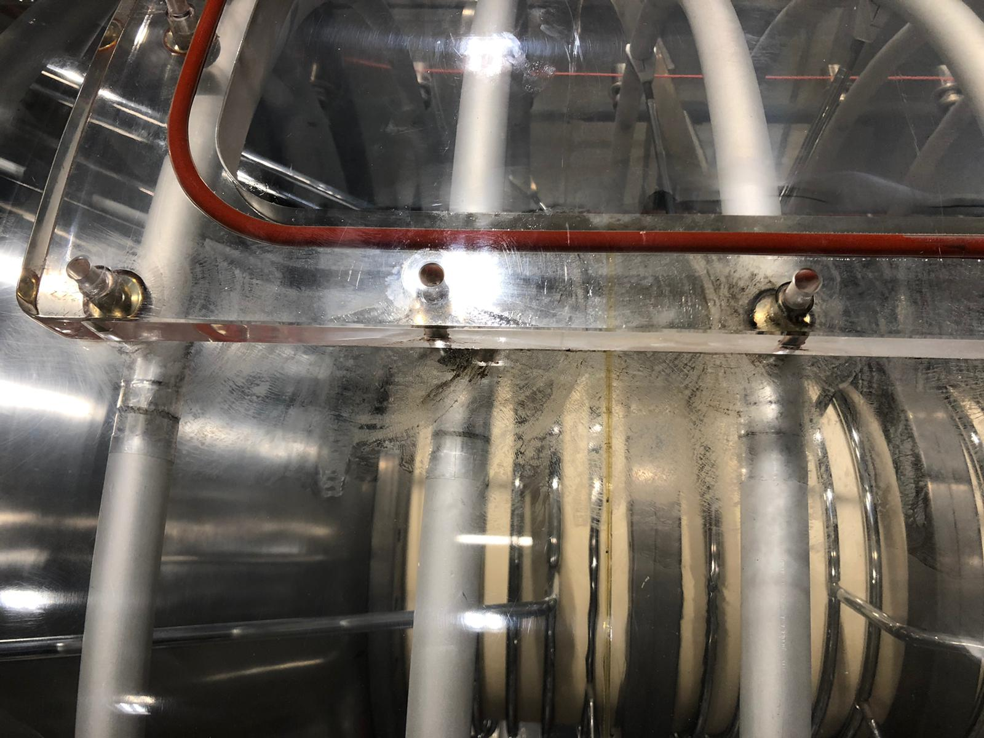
Ausfall Cockcroft – Walton
28. Juni 2020
Tausch Acrylglasrohr ca. 3-4 Wochen $⇒$ Reparatur durch Polieren

Slide 10
Ausfall Cockcroft – Walton
28. Juni 2020
Tausch Acrylglasrohr ca. 3-4 Wochen $⇒$ Reparatur durch Polieren

Slide 11
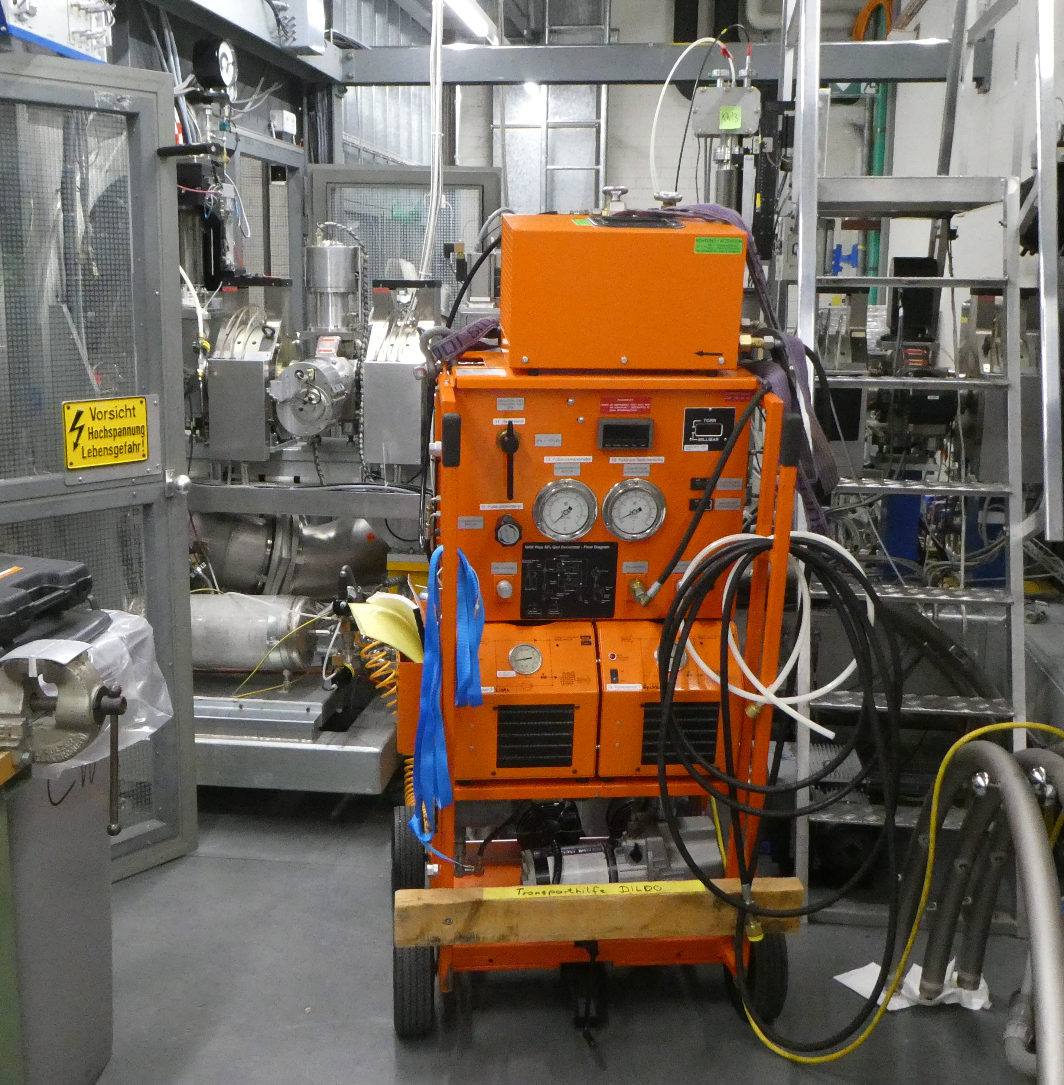
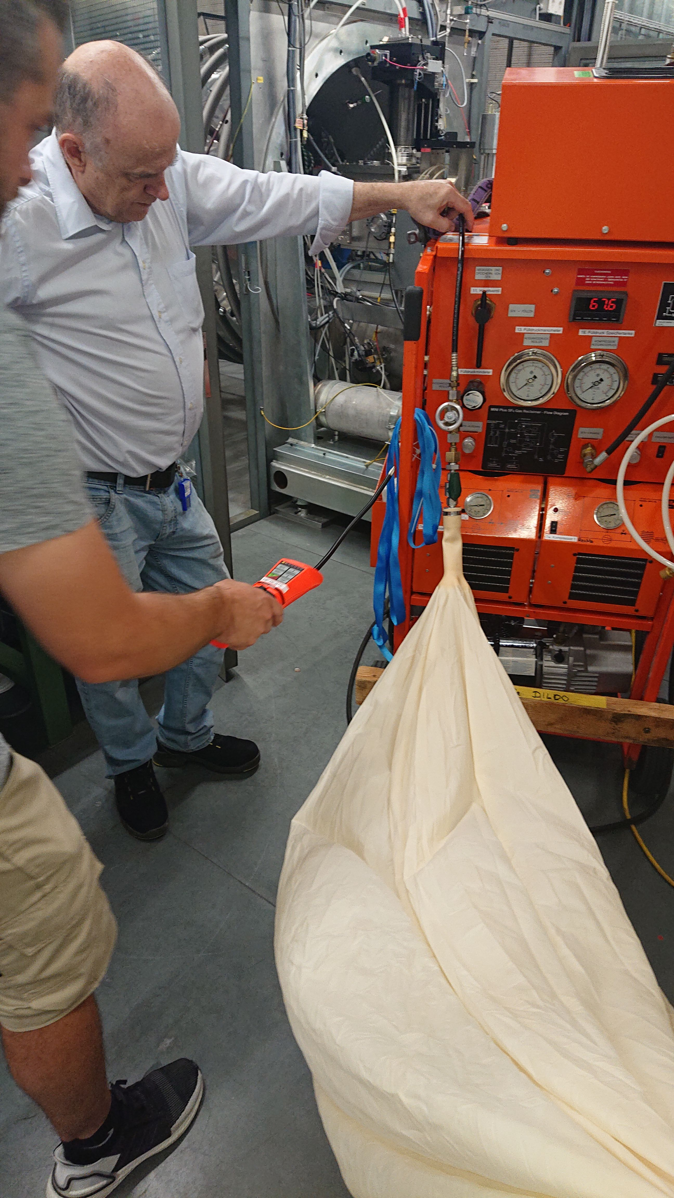
Abpumpen Isolationsgas SF₆
Dank an Christopher Gough!

Slide 12
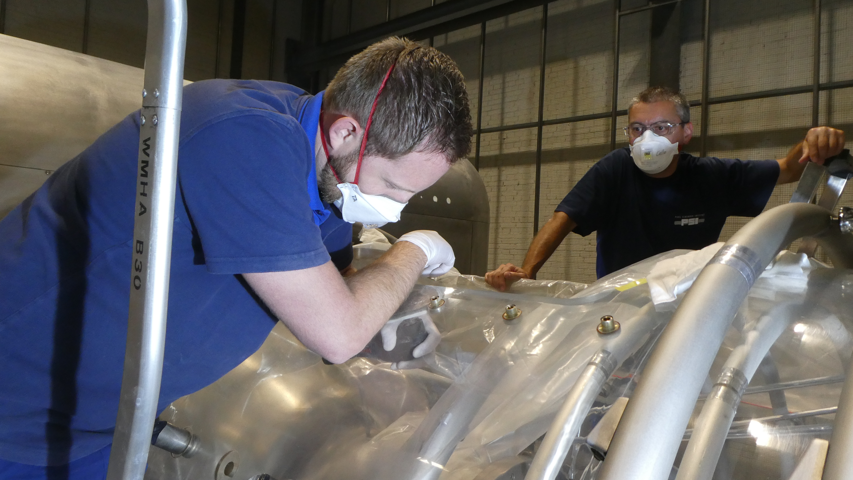
Schleifen Acrylglasrohr

Slide 13
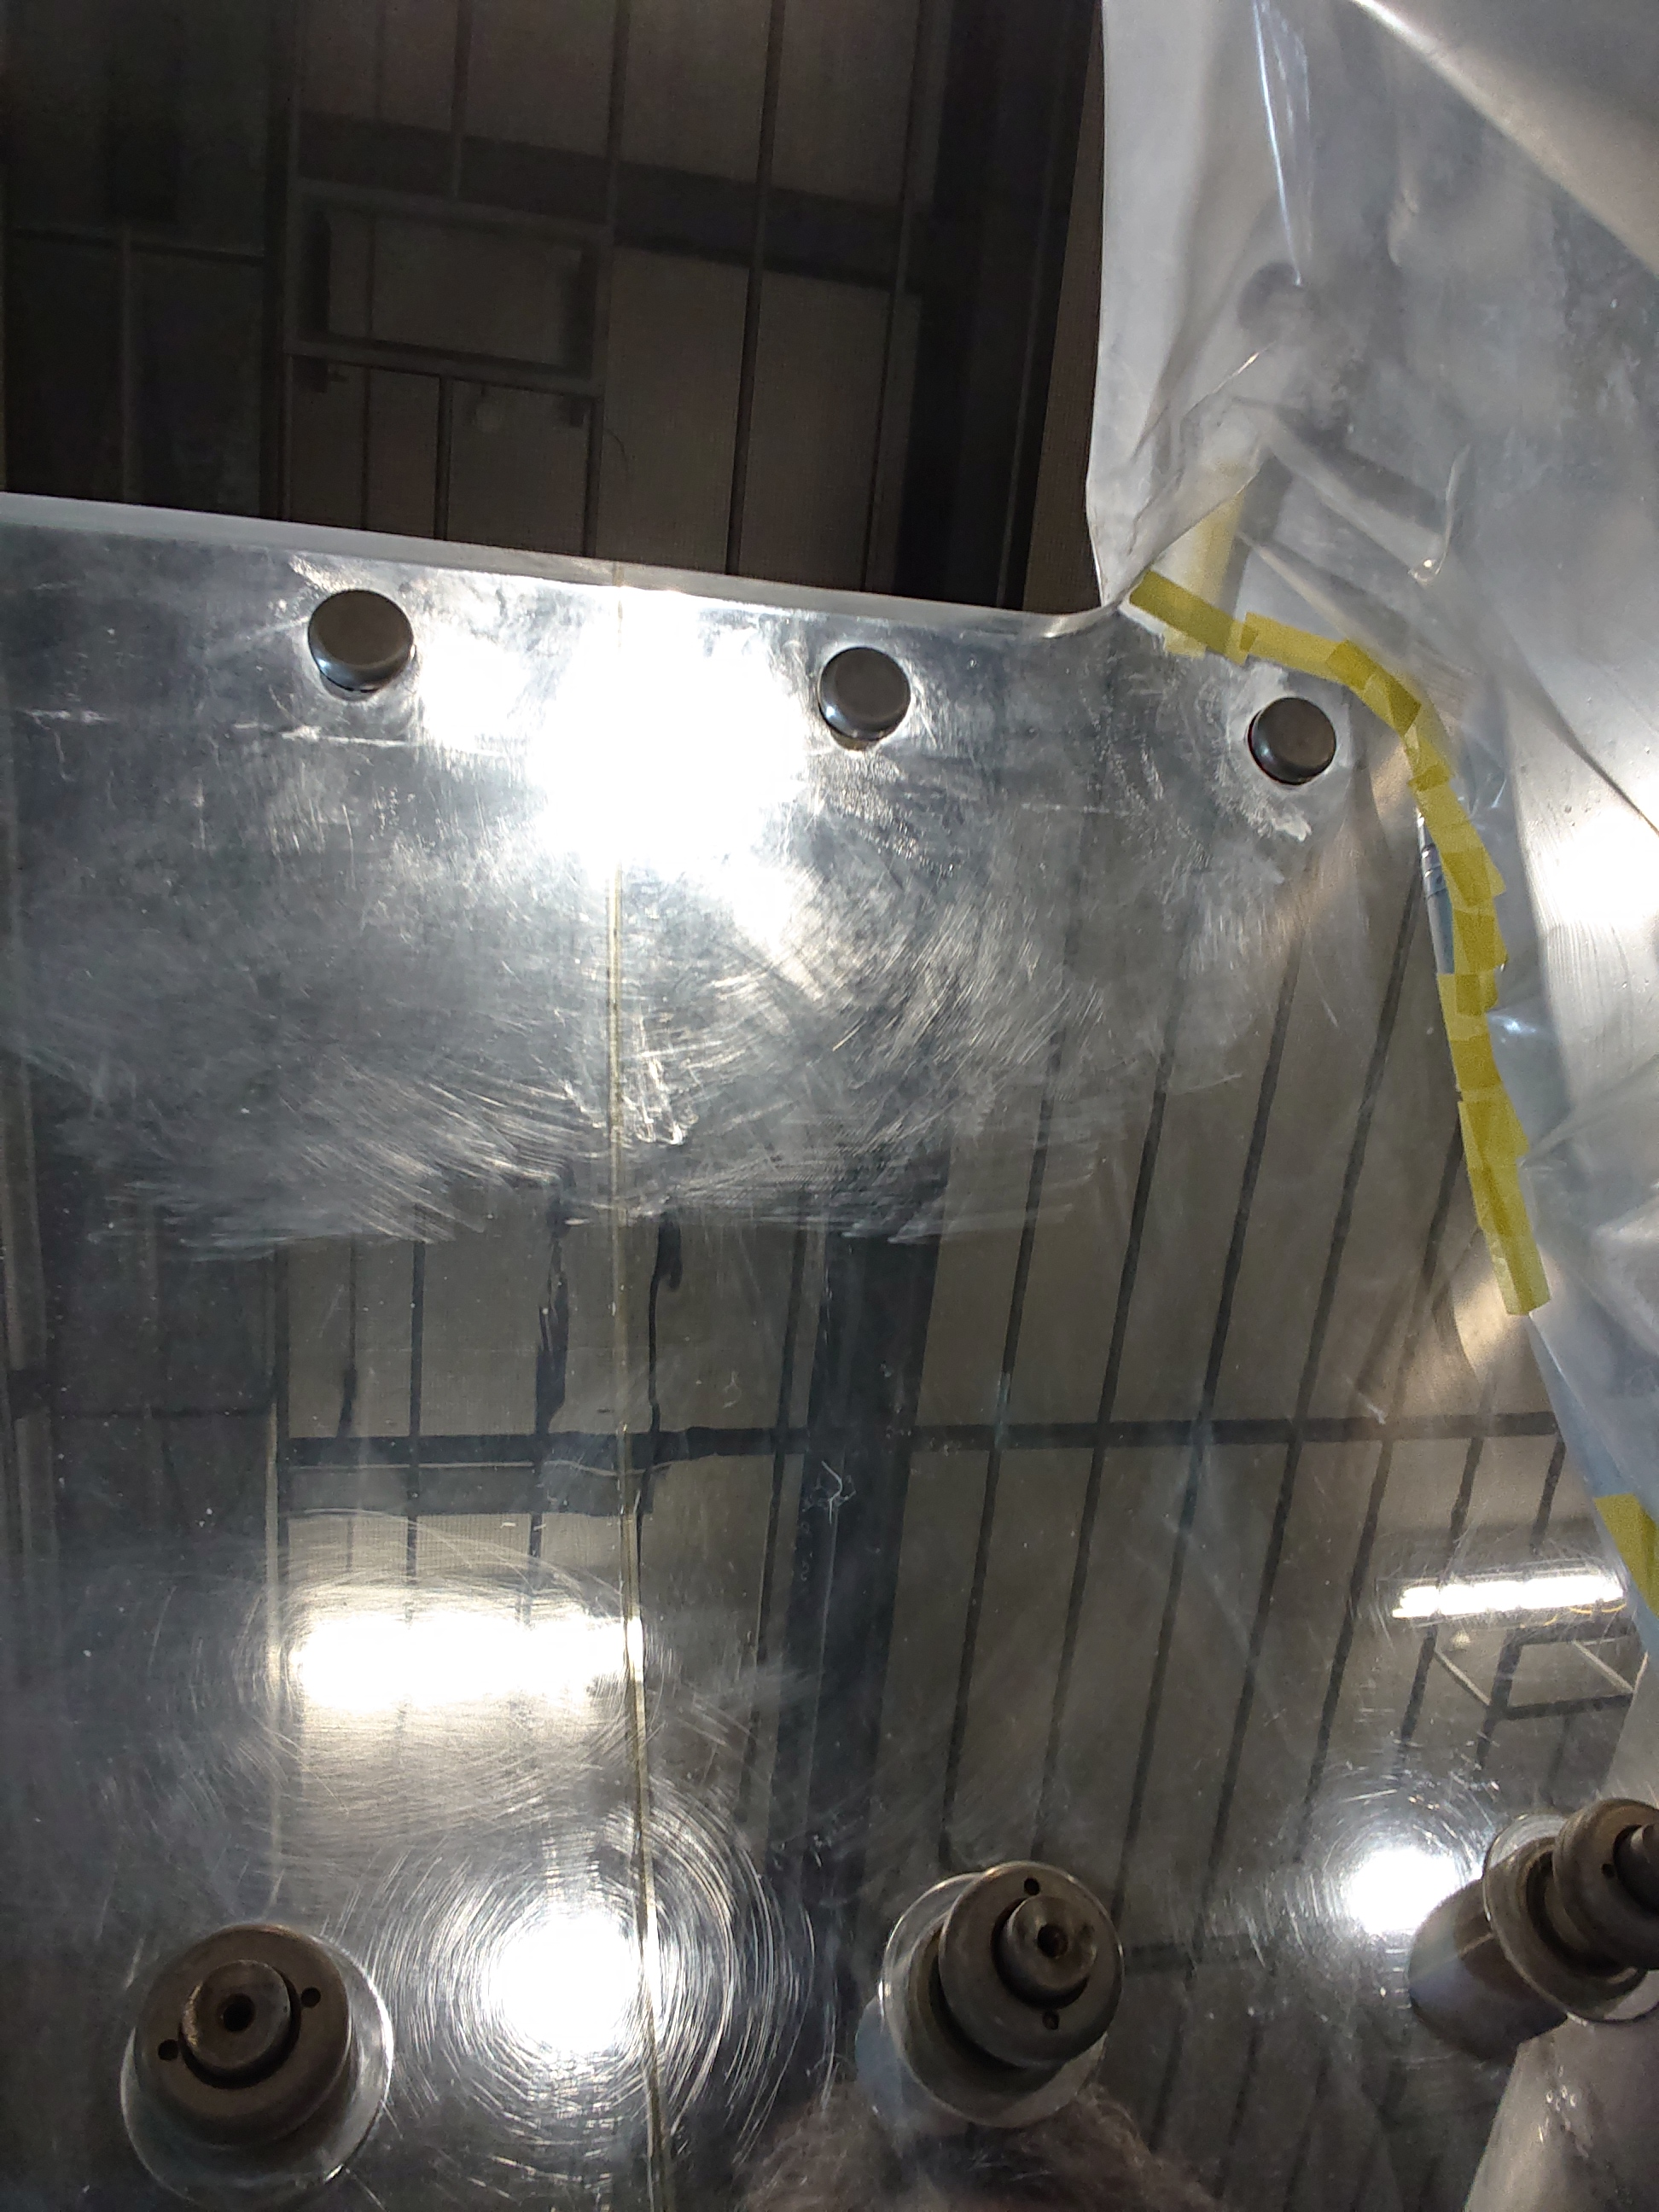
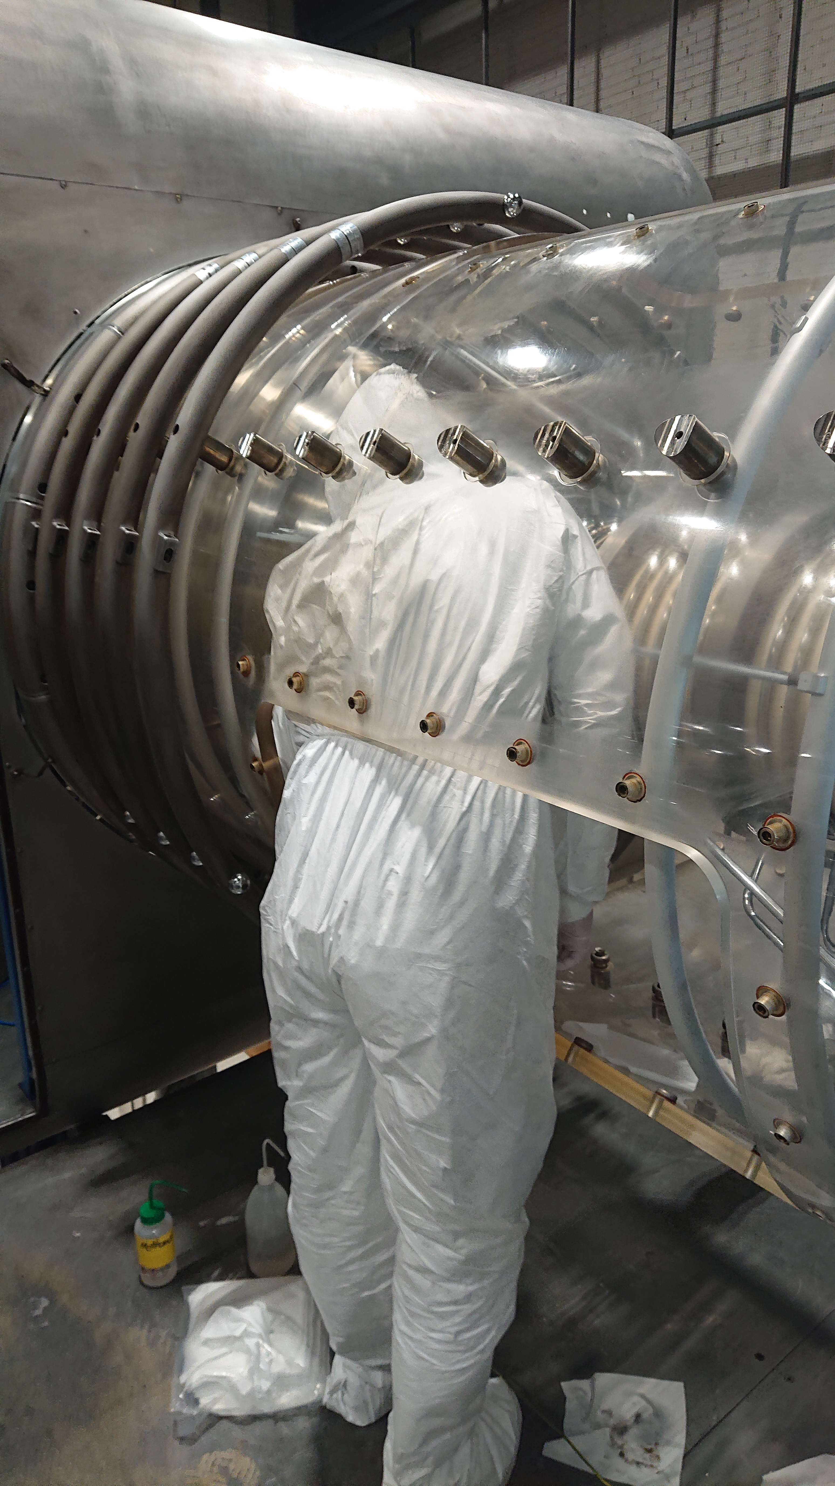
Reparatur Cockcroft–Walton

Slide 14
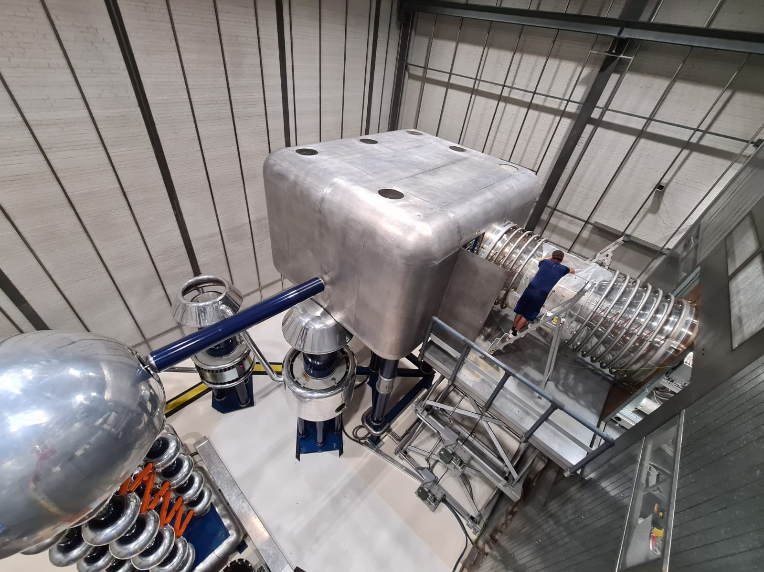
Reparatur Cockcroft–Walton
Danke an
Dietmar Götz
Tobias Albrecht
Tobias Makiola
Marcel Leupi
Joël Bachmann
Christopher Gough
Zusammenbau
Befüllen mit SF₆
Konditionieren
Inbetriebnahme
13.7 Strahl auf BW2
Strahlstopper vor Injektor 2
Notes:
Letztendlich hatten wir sogar Spass bei der Arbeit und der Zusammenhalt ist weiter gewachsen. Neben der Reparatur gingen die anderen Shutdown-Arbeiten natürlich weiter und wir hatten tatsächlich nach nur 2 Tagen Inbetriebnahme Strahl auf Beamdump.

Slide 15
Protonenanlage
Betrieb 2020

Slide 16
Betrieb 2020
Target E – Wechsel
Service periods

Slide 17
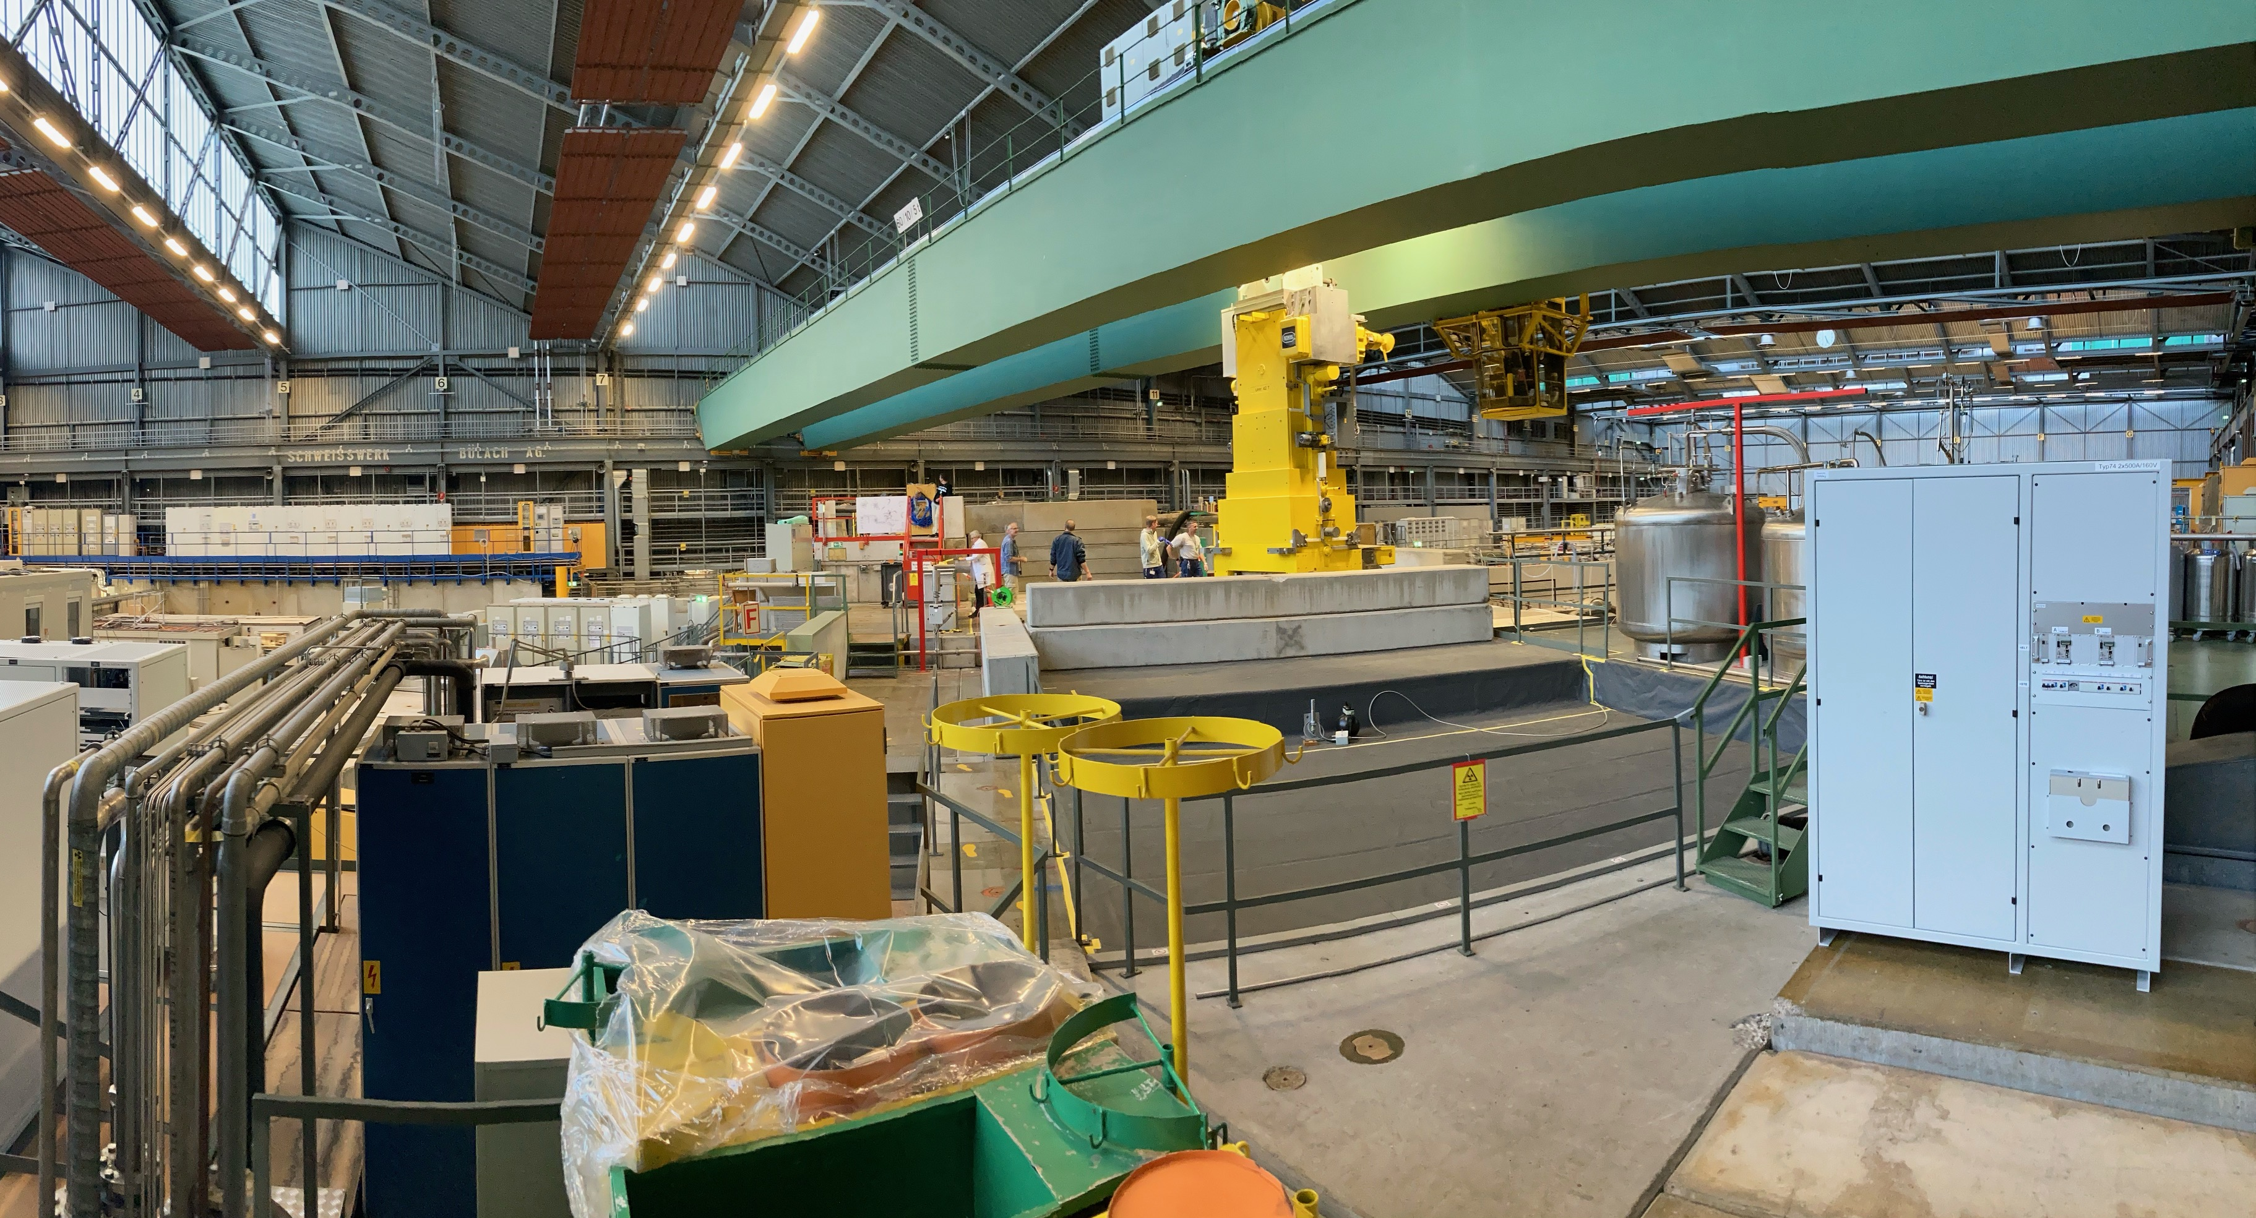
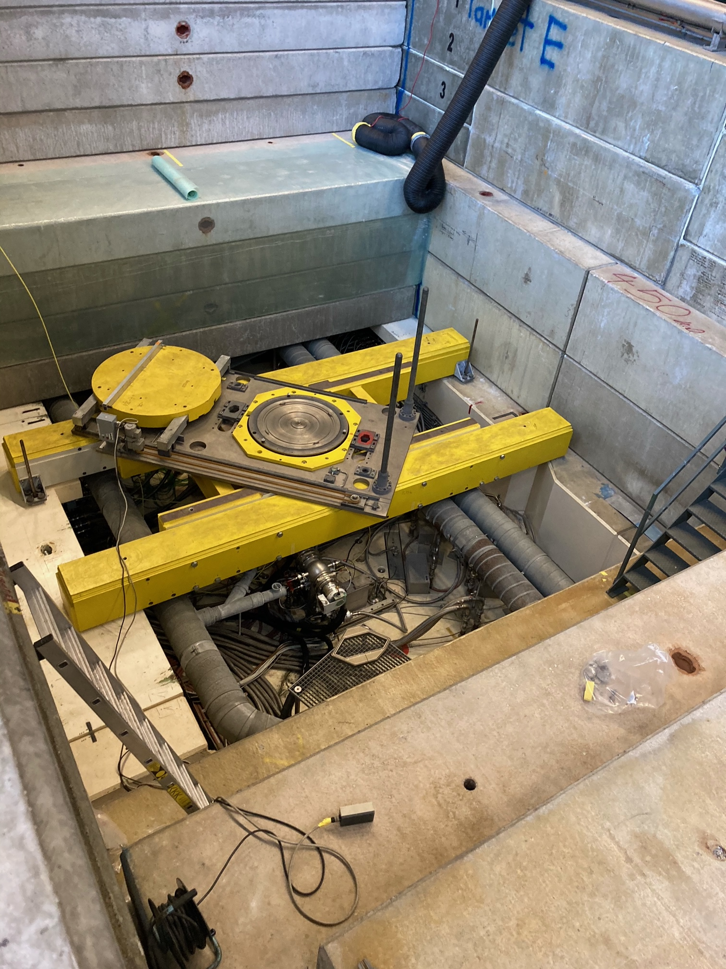
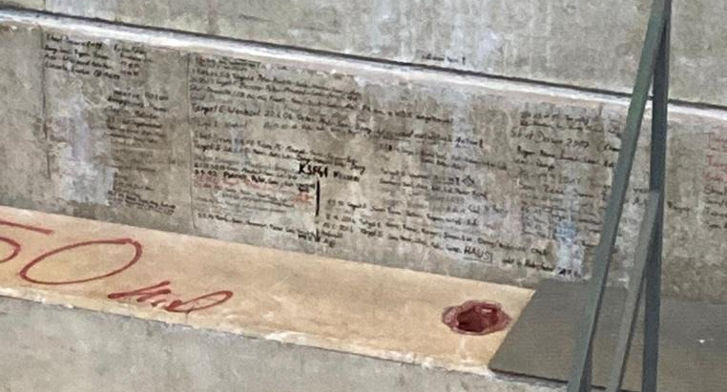
Target E – Wechsel
19. Oktober 2020

Slide 18
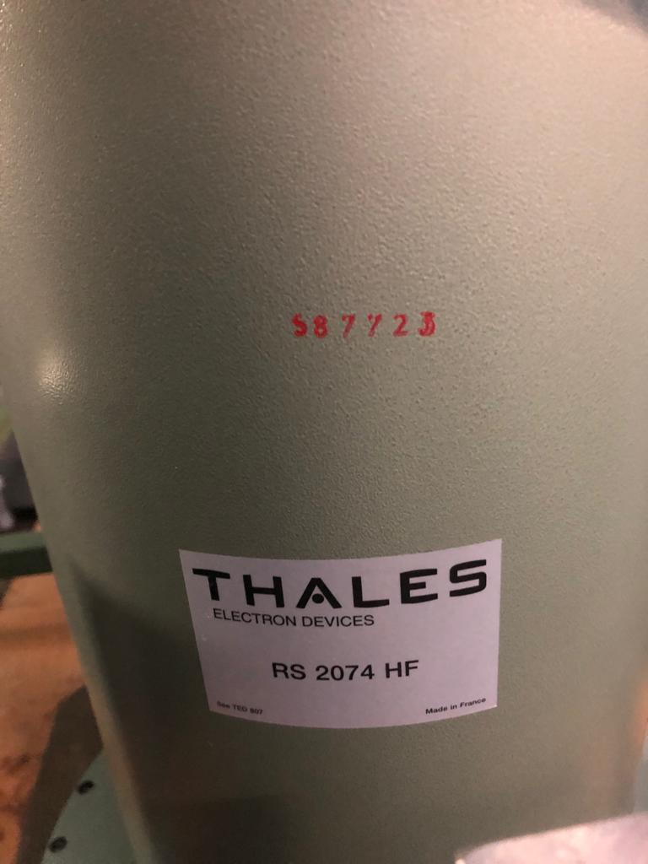
Betrieb 2020
Kavität 2 (Röhre)
Cockcroft-Walton
Service periods

Slide 19
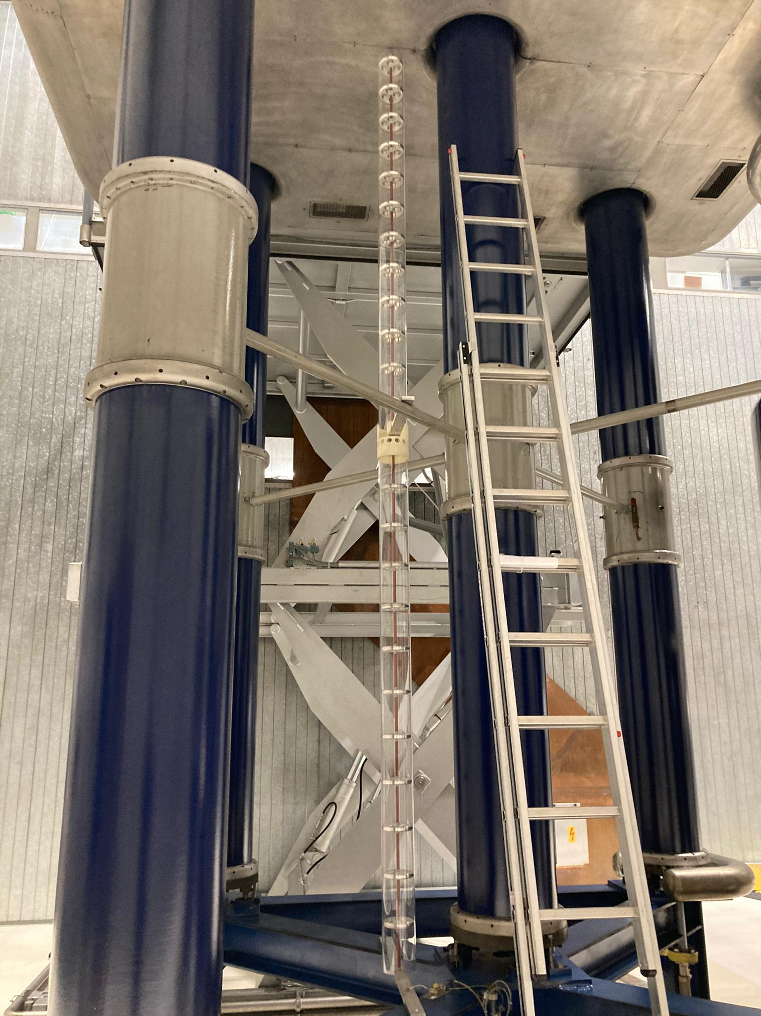
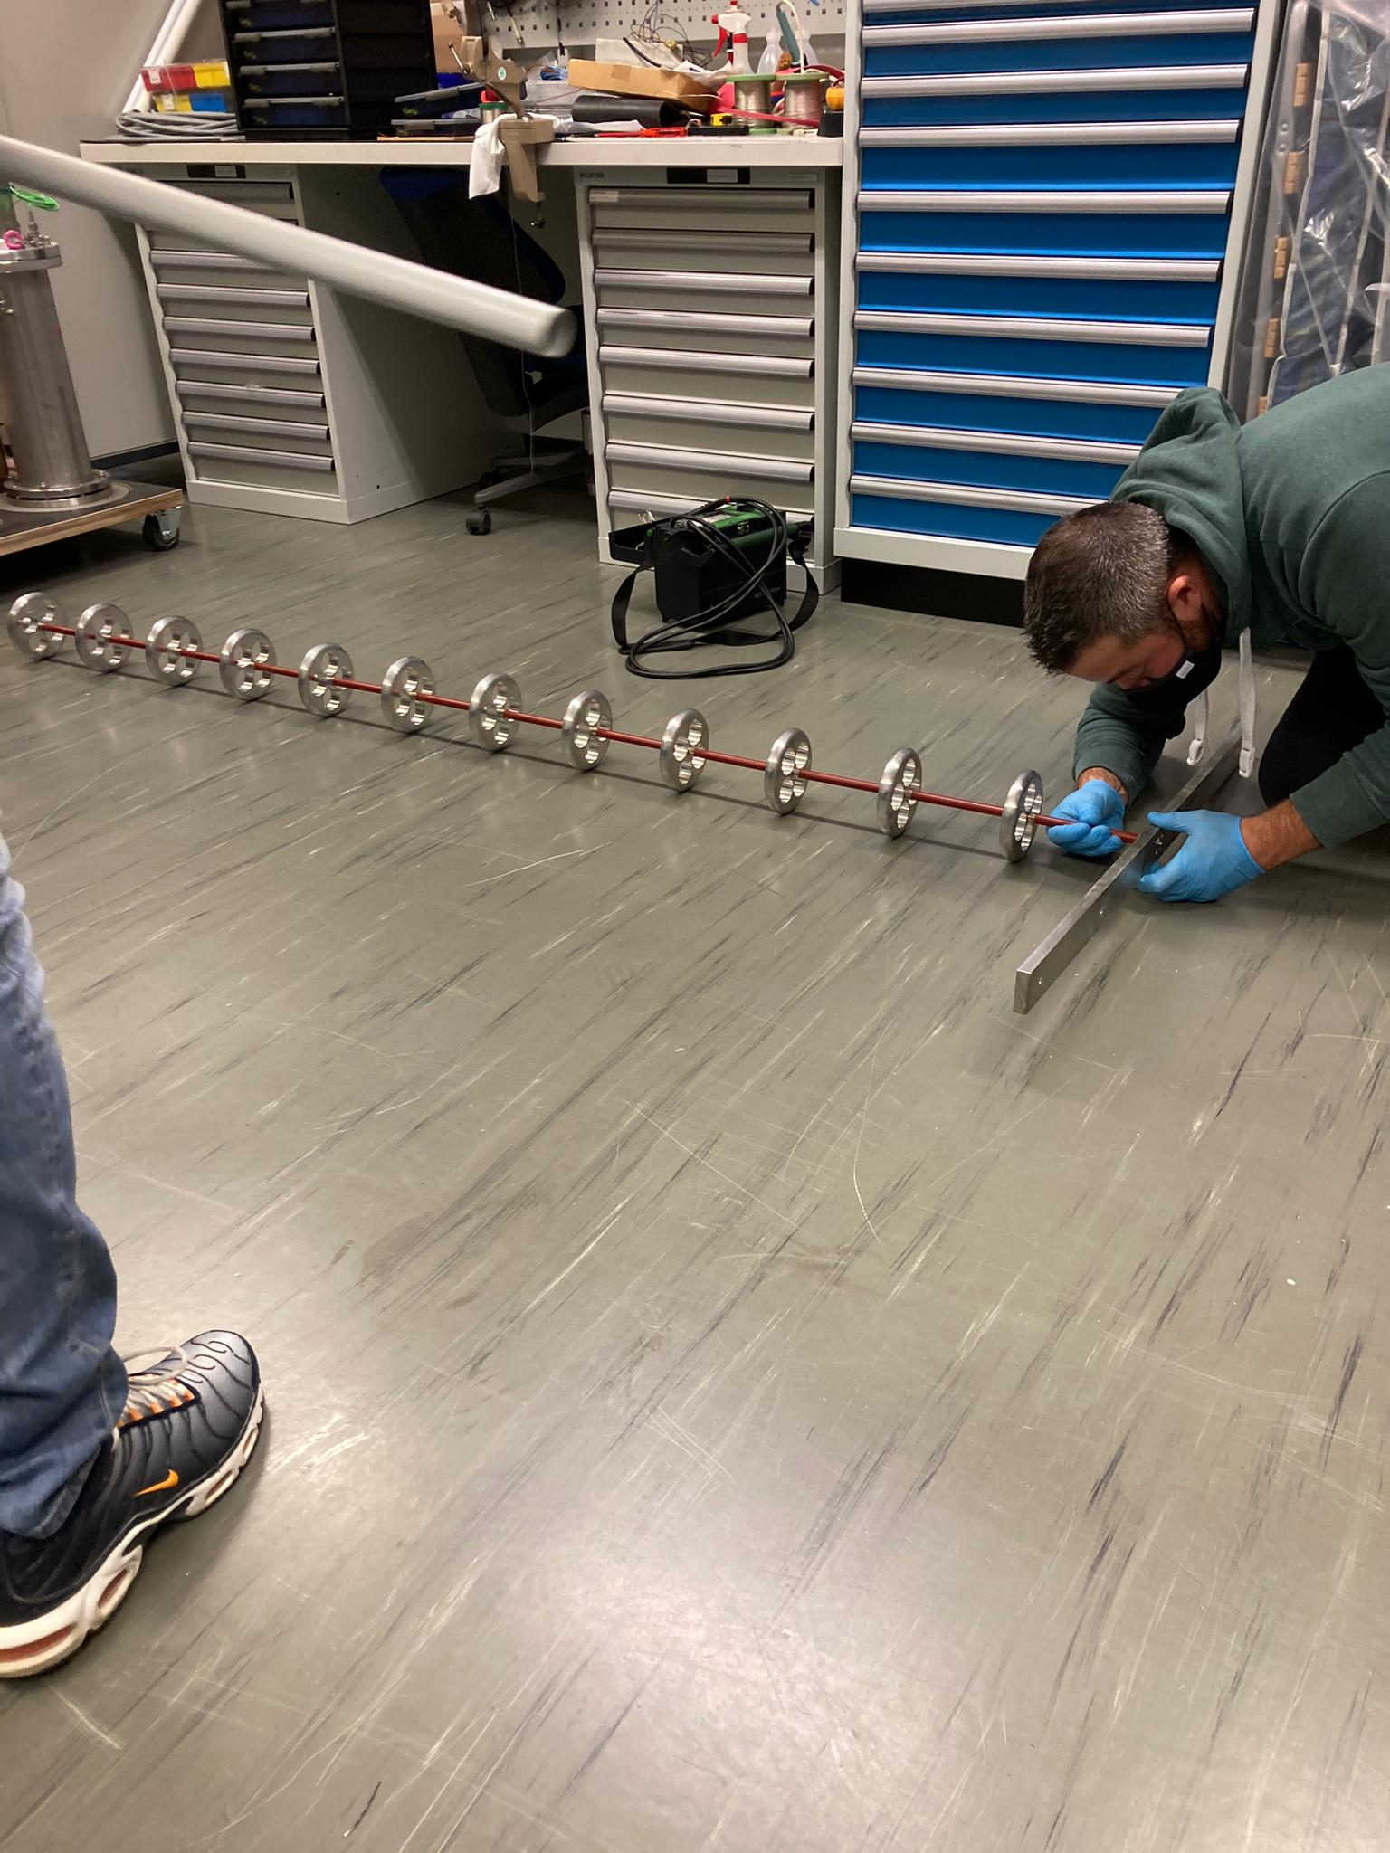
Ausfall Cockcroft-Walton
22.11.2020

Slide 20
Betrieb 2020
Defectes Crate
Tunigsystem
Cockcroft-Walton
Service periods

Slide 21
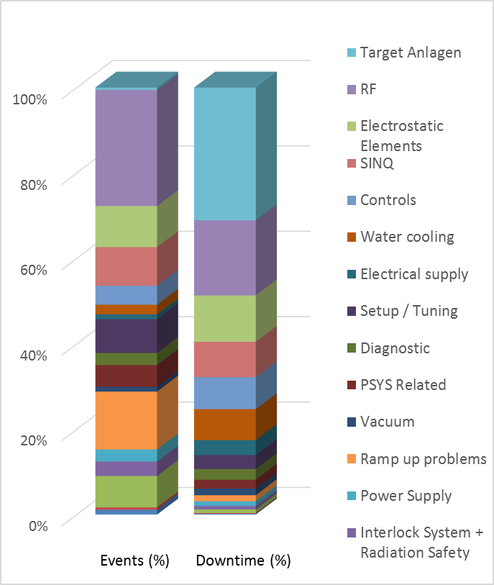
Strahlzeitcharakteristik 2020
Beam time statistics HIPA 2019
Scheduled user beam time | 2648 h
Beam current integrals Meson production targets SINQ UCN Isotope targets | 4.4 Ah (4.9) 2.9 Ah (3.1) 0.024 Ah 0.0063 Ah
Total Downtime (I<1 mA) | 287 h
Total number of Outages | 4540 (177>5 min.)
Average Beam Current | 1670 μA
Availability | 89.7 %
A. Barchetti 8110

Slide 22
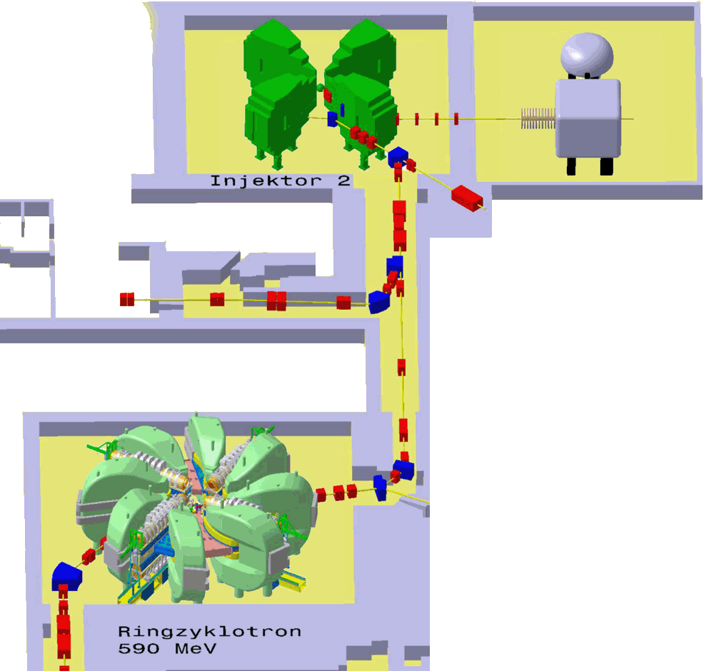
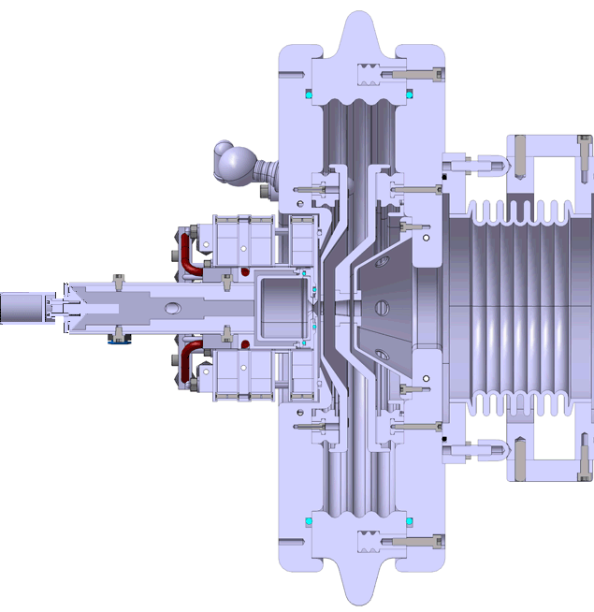
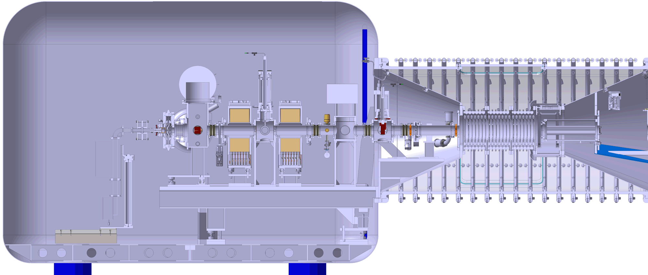
Shutdown 2020
Cockcroft-Walton
Diverse Umbauten, Neuerungen und Kontrolle
Komponenten & Vorbeschleuniger (8133)
Gesamt 34 Komponenten inkl. kompl. Infrastruktur
Plasmakäfig erneuern
VVD1 und VVD2 austauschen
Kicker Magnet inkl. Kollimator überprüfen/Test
BV4, KV1a, KV1b, KV 1-5 Kontrolle (bei Bedarf ersetzen)

Slide 23
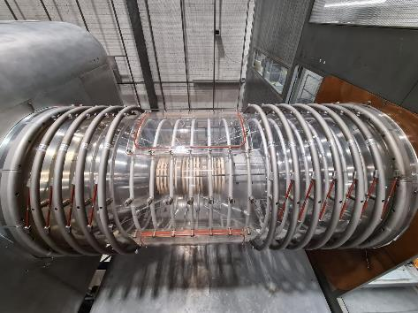
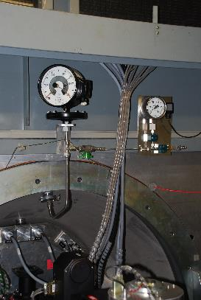
Shutdown 2020
Cockcroft-Walton
Im Juli mit SF6 gefülltes Beschleunigungsrohr muss nach 6 Monaten entlüftet werden
SF6 Druck-Messeinheiten werden durch genauere ersetzt

Slide 24
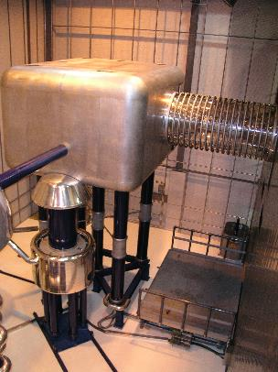
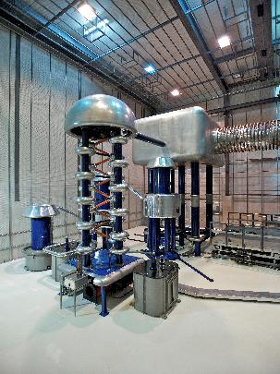
Shutdown 2020
Cockcroft-Walton
Thermische Schwankungen im Dom.
Lüftungssteuerung im Dom ist 35 Jahre alt
Neue Filter Druckluft
Installation Notlicht im 810kV Bereich
SD 2021: Bestandsaufnahme
SD 2022:
Erneuerung der
Steuerung

Slide 25
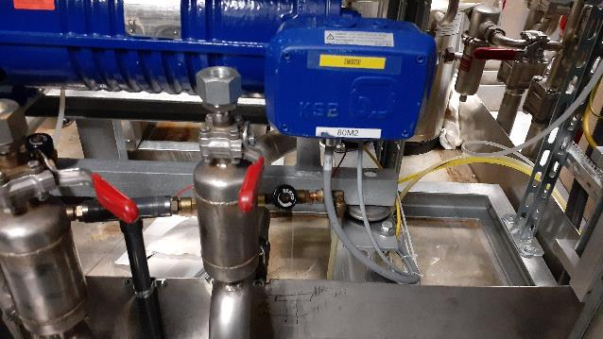
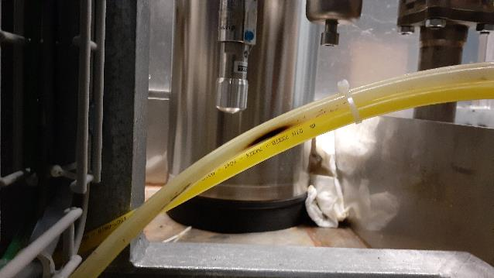

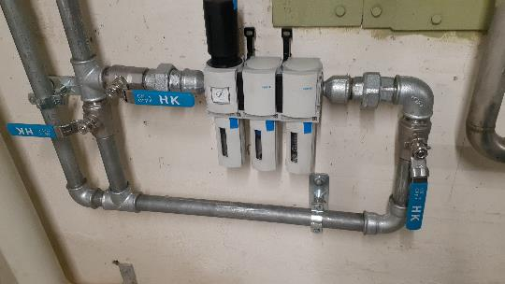
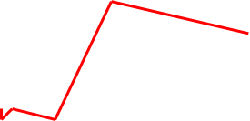
Shutdown 2020
Cockcroft-Walton
Pressluftzuleitungen 812 kV-Plattform erneuern (ölkontaminiert)
Pressluftleitungen werden vom Gebäudeeintritt bis Eintritt Isolierstütze kompl. durch Edelstahlleitungen ohne Organische Dichtungen ersetzt. Neue Zeolith-Filter.

Slide 26
Cockcroft Walton (CW)
60 keV/870 keV
Pressluftzuleitung in 812kV Dom erneuern
Pressluftleitungen werden von Gebäudeeintritt bis Eintritt Isolierstütze kompl. durch Edelstahlleitungen ohne Organische Dichtungen ersetzt.

Slide 27
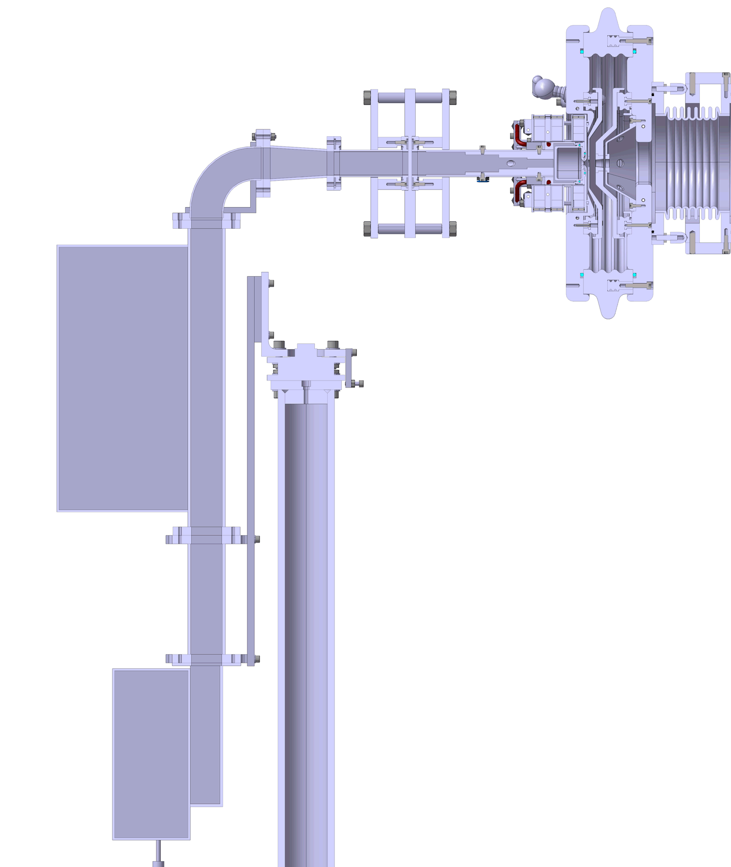
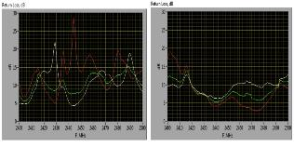
Shutdown 2021
Cockcroft-Walton
Vorbereitung für Solid State MW Generator (Leistungshalbleitertechnik)
Test-Einbau mit Dummy Load (wie verhält sich der Controller in der 810 kV Umgebung während des Betriebs)
Testperiode Februar 2021 bis Dez. 2021
Vorteile:
Frequenz und Amplitude auch bei niedriger Leistung stabil (<0,2% RMS)
RMS-Detektor mit linearer Messung der Reflexions- und Vorwärtsleistung
Kein Magnetron, keine Hochspannung ➔ längere Lebensdauer und höhere Sicherheit
Variable Frequenz (± 50 MHz)
Geringere Energiekosten ca. 80% Ersparnis (420 sFr/Jahr!)
Nur noch 2 Komponenten (Heizung, Magnetron, Tuner, Hohlleiter, Reflected Power Sonden und Wasserkühlung entfallen)
geringere Thermische Belastung für die ECR-Quelle
10 mal längere Lebensdauer (laut Hersteller)
Auto-tune-Algorithmus, mit dem die Frequenz automatisch gesteuert werden kann, um die reflektierte Leistung zu minimieren
Nachteile:
Feintuning Leistungssteps noch zu gross ( Hersteller sind daran, eine PSI Spezifische Lösung zu erarbeiten (Step<= 0.1 W)
Zuverlässigkeit (Wir wissen noch nicht wie sich die MW-Generatoren in der 810kV Umgebung verhalten)
Magnetron Generator
(heute)
Solid State Generator
neu

Slide 28
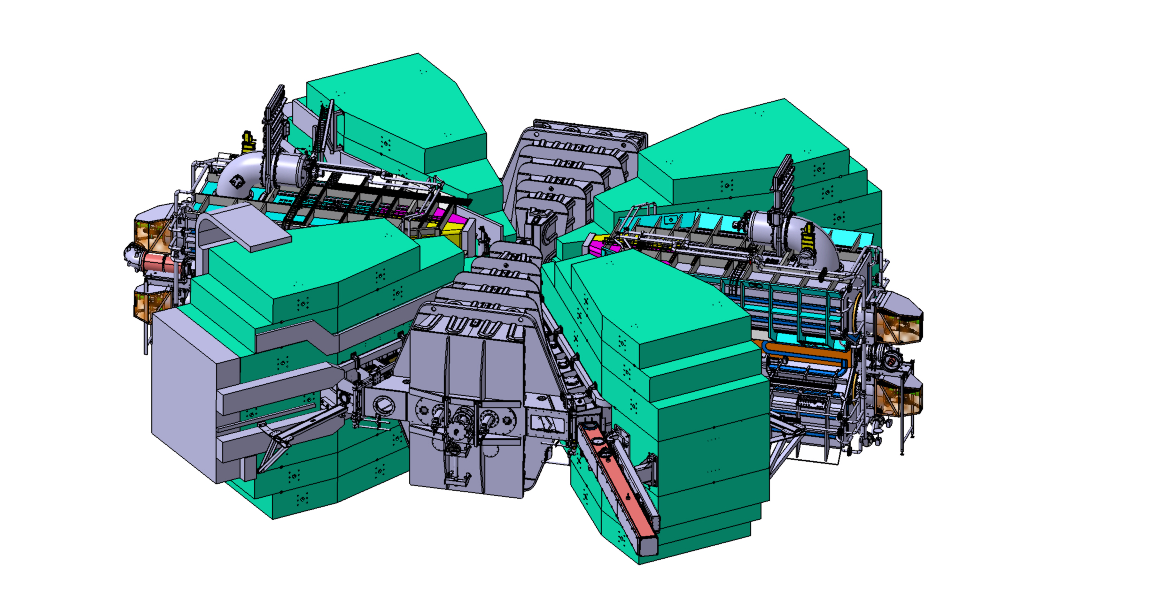
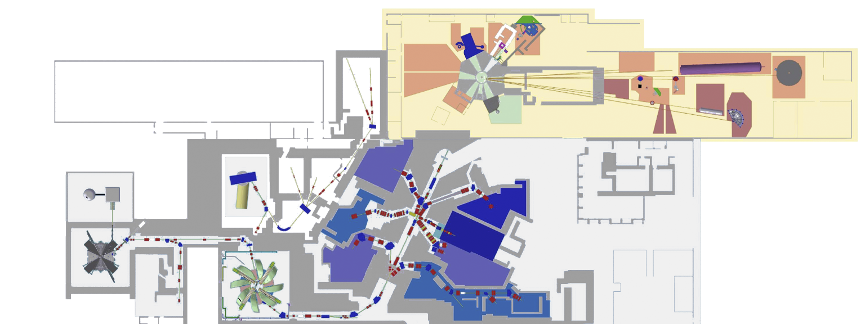
Shutdown 2021
Injektor 2
Bunkerchef: André Schmidt / Stv. Zyklotrontechnik
Res.1
Sicherheits-Checks (z.B. Brandanlage) und Notbeleuchtung installieren
Res. 4 50MHz: Neuer Wasserverteiler installieren und IBS Magnet Ventile+PT100
Sichtkontrolle und Isolationsmessungen von Komponenten der 870er, Z-Achse und 72MeV Strahlführung
Service an Kryo- & Turbopumpen
Allgemeine Wartungsarbeiten z.B. am HF-System und an den Speisegeräten
Abschlussarbeiten (z.B. Gesamtlecksuche) und IBN aller Speisegeräte ab 05.02.2021
HF-Tests Injektor 2 am 16.02.2021
Res.2
Res.4
Res.3
PSYS-Test Inj.2 und IP am 22.02.2021
Lumpentest bis BX2 & BX1, Target-West am 23.02.2021
Strahl auf IP2-Westtarget voraussichtlich ab Mitte April 2021 möglich!
Notes:
Das Vorbeschleuniger-Zyklotron – der Injektor 2 - , beschleunigt die Protonen auf insgesamt mit 72 Megavolt. Er ist in Betrieb seit 1985.

Slide 29
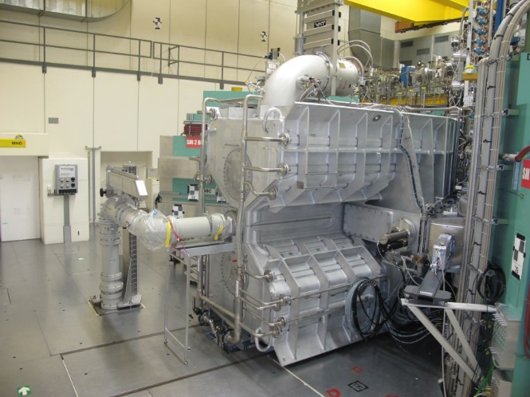
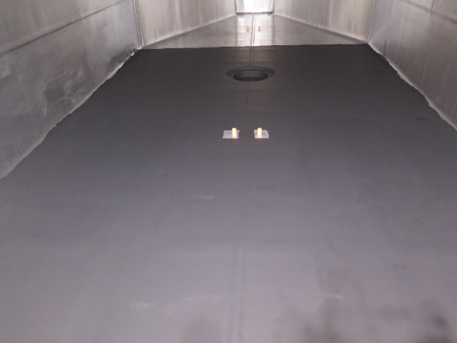
Status Injector 2 – Upgrade
Resonator 2:
Eingebaut im Zyklotron ohne Tuner und
ohne Einkopplung verschlossen mit Blinddeckel
Im Shutdown 2020 Alu-Ring bei Tuneröffnungen
montiert
Resonator 4:
Im HF-Messplatz WEHA
ohne Tuner, Tuneröffnungen offen
mit 50 Ohm Testeinkopplung eingebaut
Strahlspalt, AXA - und AXB - Öffnungen mit
Blinddeckel verschlossen
Boden Stellenweise mit Aquadag behandelt. Keine Erwärmung mehr
Resonator 2 im Bunker
Resonator 4: Boden mit Aquadag

Slide 30
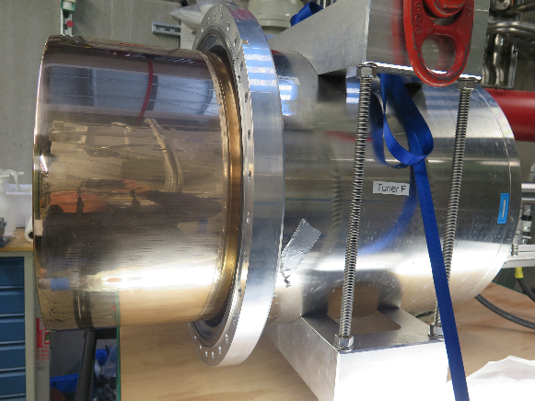
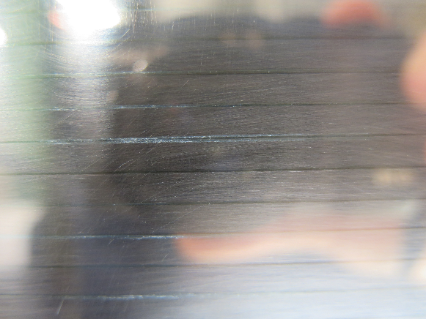
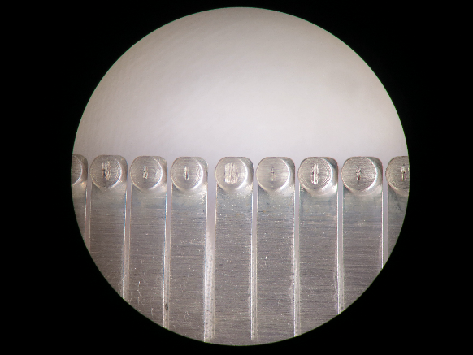
Status Resonator: Tuner
Tuner design mit Kontaktfedern (Master/Slave auf Stirnseite):
Kein vernünftiger Langzeitbetrieb möglich. Zuviel mechanischer Abrieb.
-> Konzept begraben
Resultate von Leistungstests mit Tuner Kontaktfeder variante fein
Mechanischer Abrieb auf Tuner
Federkontakt variante fein
Tuner design mit Kontaktfedern

Slide 31
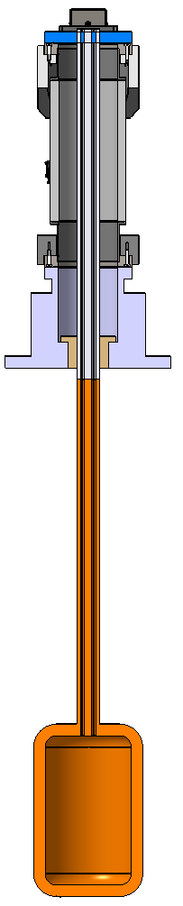
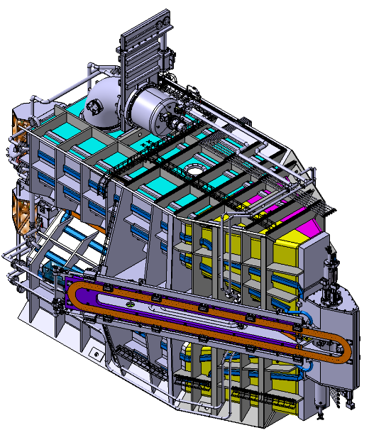
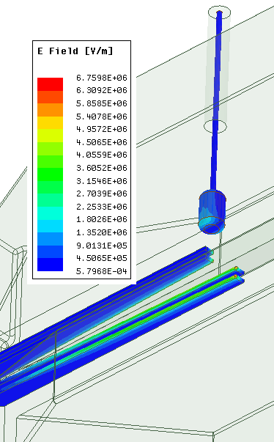
Neuer Tuner – Konzept
Die Simulationen zeigen vielversprechende HF- Eigenschaften:
Verdrängungskörper ragt ca. 1m in den Resonator
Keine Feldbeeinflussung auf Mittelebene (Strahlspalt)
200 kHz Frequenzänderung mit 200 mm Hub
HF-Verluste auf Tuner ~250 W bei 50 kW HF-Leistung im Resonator
Maximaler Gradient auf Oberfläche ~2MV/m (50 kW RF power)
Keine Kontaktfedern benötigt.
Aktuelle Tuner
Neue Position
HF-Simulationen: Fabio Marcellini
Mechanisches Konzept: Reto Fortunati
Dummy Detailkonstruktion: Alfred Scherer

Slide 32
Zeitplan Injektor 2 – Upgrade
 | Q4 2021 | Q1 2022 | Q2 2022 | Q1 2023 | Q2 2023
Inbetriebnahme HF-Verstärkeranlagen auf Testlast
Tuner Test Res. 4
Einbau Tuner Res. 2
Inbetriebnahme Res. 2
Einbau Res. 4
Inbetriebnahme Res. 4
Jahr | 2021 | 2022 | 2023 | 2024 | 2025
Strahlstrom User (μA) | 2000 | >=2000 | 2200 | 2400 | 2400
Strahlstrom Testbetrieb | 2000 | 2400 | 2400 | 2400 | 2400

Slide 33
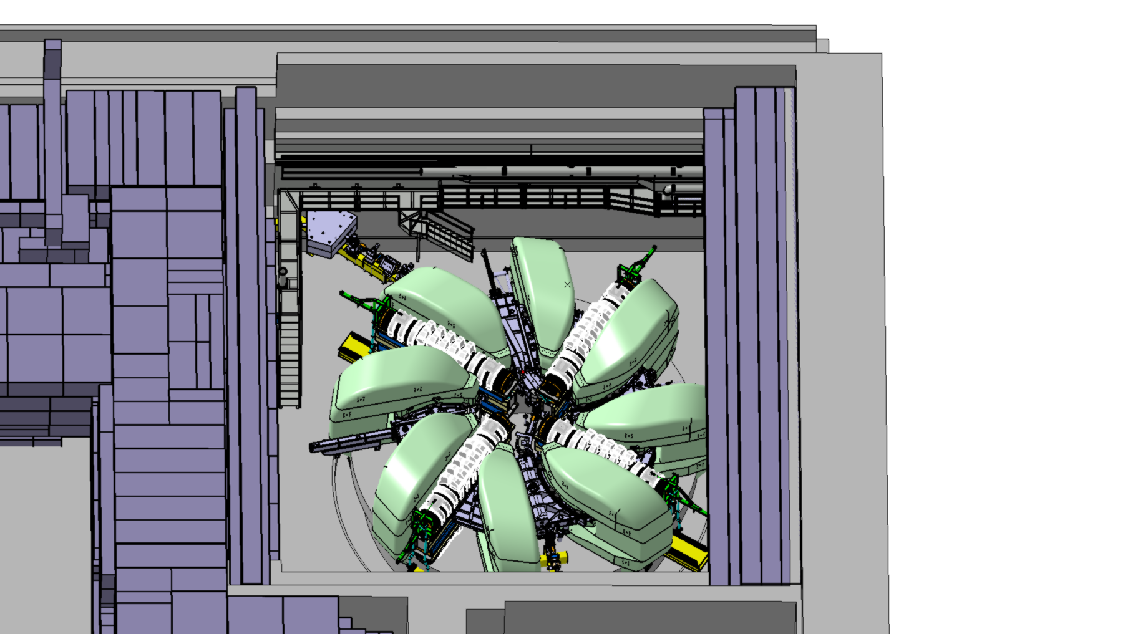
Shutdown 2021
Ringzyklotron
Richard Kan, Bunkerchef Ring (8132 Zyklotrontechnik)
Leck Region Links von linker Dehnverbindung der Kavität CR3 beheben (vielleicht Trimmspulplattendurchf.) + Ausbau EIC in KW 1
Ausbau Zwischensektor ZS 2 im Bunker mit Bunkerkran (Helicoil) KW2
Indium-Dichtung ZS2 einbauen oder Doppel-O-Ring (Plan-B) KW3
Reparatur RRI1+2, Ausbau alte RRL, Einbau neue RRL KW1-6
Stromanschlüsse Magnete (Gruppe Magnete und Elektrische-Anlagen) KW1-6
Ring Dachbalken oberhalb EEC abdecken am 1. Februar 2021 (KW5)
EEC mit Wechselflasche für Revision ausbauen (ab 01.2.2021)
Kavität 5 mit Aquadag behandeln (Dachbalken & KAV.5 BN5 / MNP15b/16b temp. entfernen) ab 3. Februar 2021 (KW5)
Unterhalt binnen 6 Wochen, Reinigung Ring KW07 - 21.2.2021
Dachbalken
RRL
CR3
ZS 2
CR5
PSYS-Test Ring & p-Kanal 22./23.03.2021
anschliessend Strahltest bis BHE
Teststrahl, Garantie Arbeiten oder Strahl-entwicklung BHE (Beam Dump) ab Dienstagabend 23.3.2021
PSYS-Test, SAS, LAS, Strahltest auf SINQ & UCN 06.&07.04.2021
Userbetrieb @2mA ab 12.04.2021 00:00 geplant!
Brandfluchthauben

Slide 34
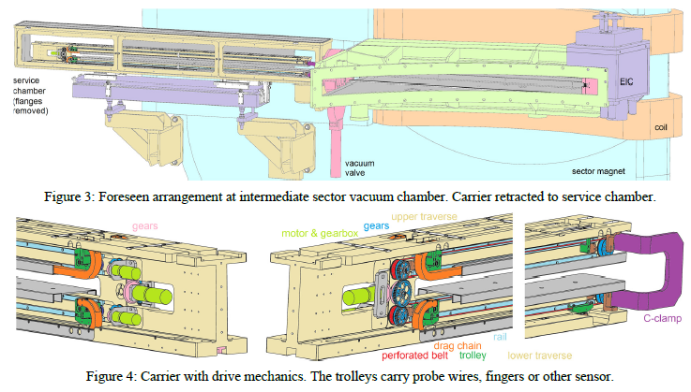
Neue Lange Radiale Sonde Ring (RRL)
R. Dölling
M. Rohrer
R. Senn
Dazu neuer Zwischenflansch mit Indium gedichtet [R.Kan]
Dichtungsträger ebenfalls mit Indium gedichtet [R.Kan]

Slide 35
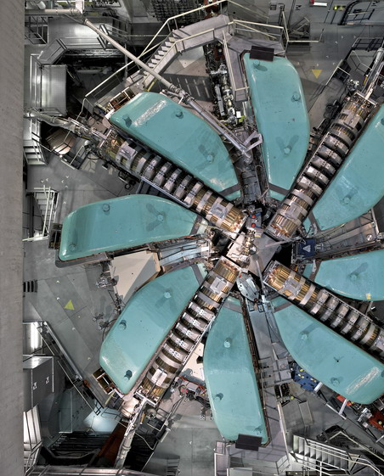
Röntgen Emission Cavity 5

Slide 36
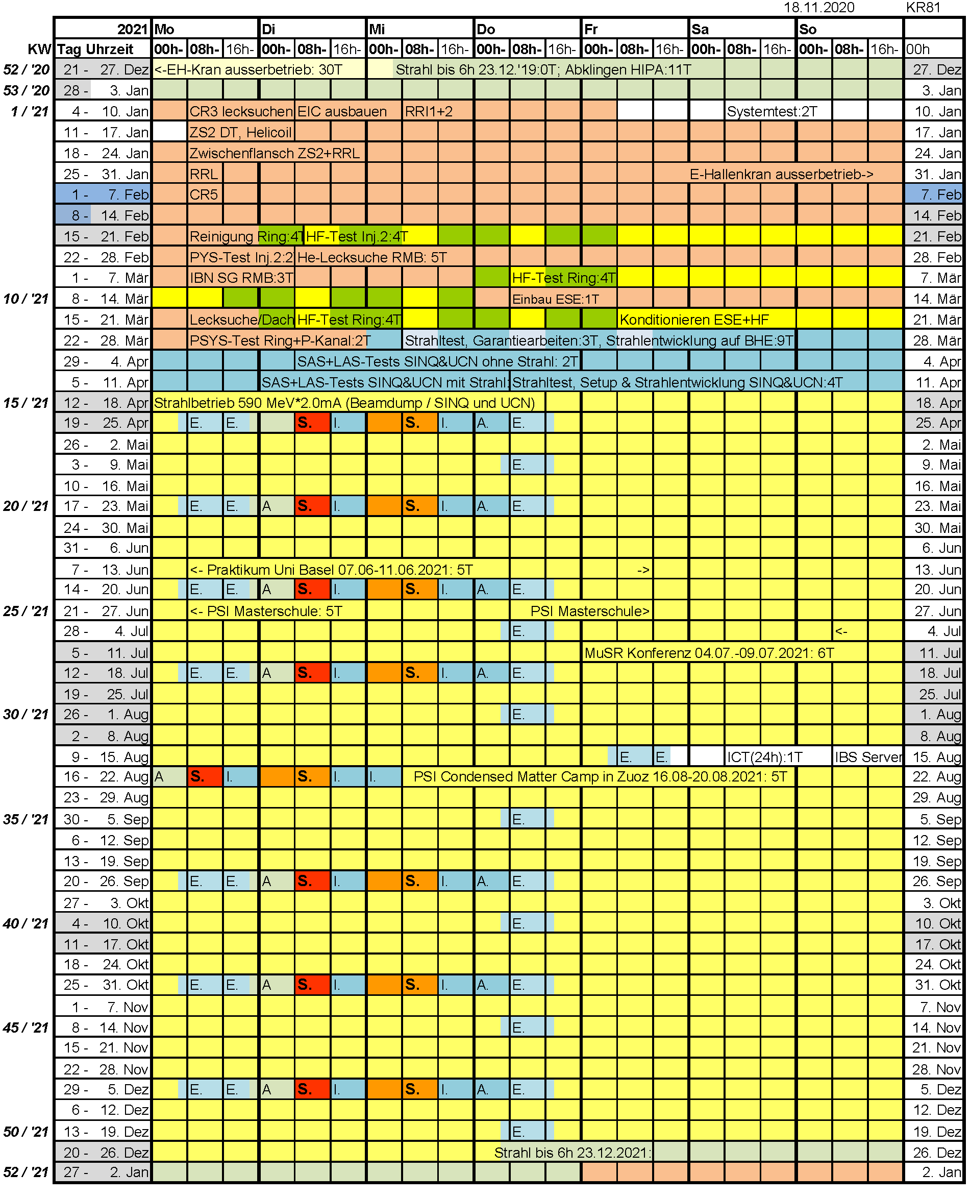
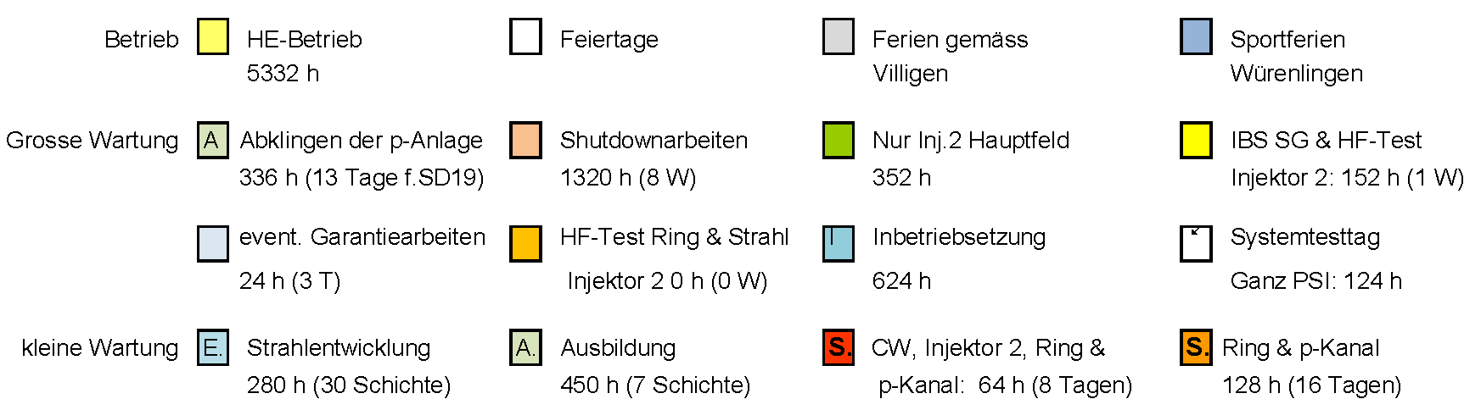
Betriebsprogramm 2021
Shutdown Start | Mi. 23.12.2020 6 Uhr
1. Arbeitstag 2019 | Mo. 04.01.2020
Systemtest | Fr.-Sa.-So. 08.-09-10.01.2021
Resonator 4 Einbau | Verschoben auf 2023
PSYS-Test Inj. 2 | Di. 22.02.2021
Strahltest BX2 | Mi. 23.02.2021
PSYS-Test Ring/p-Kanal | Mo. 22./23.03.2021
Strahltests Ring/p-Kanal | Mi. 24.03.2021 (o. 23.03.2021)
Start Userbetrieb | Mo. 12.04.2021 00:00
ICT Maintenance | Fr. 13.08.2021 20 Uhr - Sa. 15.08.2021 20 Uhr
Betrieb mit SINQ
I_{max} = 2.0 mA (3 Resonatoren)

Slide 37
Betriebsprogramm 2021
Shutdown Start | Mi. 23.12.2020 6 Uhr
1. Arbeitstag 2019 | Mo. 04.01.2020
Systemtest | Fr.-Sa.-So. 08.-09-10.01.2021
Resonator 4 Einbau | Verschoben auf 2023
PSYS-Test Inj. 2 | Di. 22.02.2021
Strahltest BX2 | Mi. 23.02.2021
PSYS-Test Ring/p-Kanal | Mo. 22./23.03.2021
Strahltests Ring/p-Kanal | Mi. 24.03.2021 (o. 23.03.2021)
Start Userbetrieb | Mo. 12.04.2021 00:00
ICT Maintenance | Fr. 13.08.2021 20 Uhr - Sa. 15.08.2021 20 Uhr
Betrieb mit SINQ
I_{max} = 2.0 mA (3 Resonatoren)
4 Wochen Betrieb
4 Wochen Betrieb
4 Wochen Betrieb
4 Wochen Betrieb

Slide 38
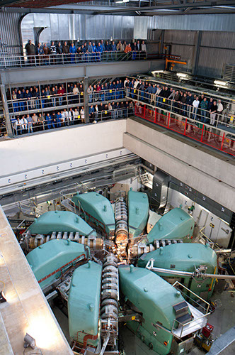
Wir schaffen Wissen – heute für morgen
Mein Dank geht an
Alle Mitarbeitende
deren Flexibilität
und Sorgsamkeit
Ihre Aufmerksamkeit

Slide 39
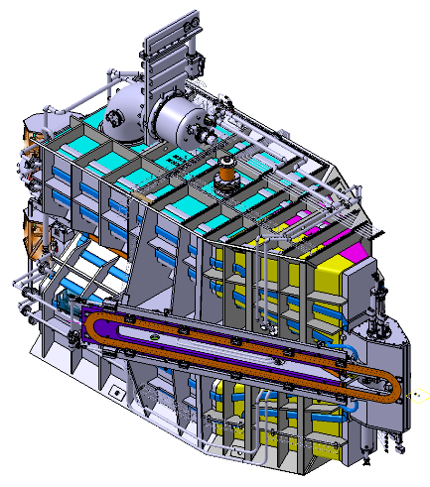
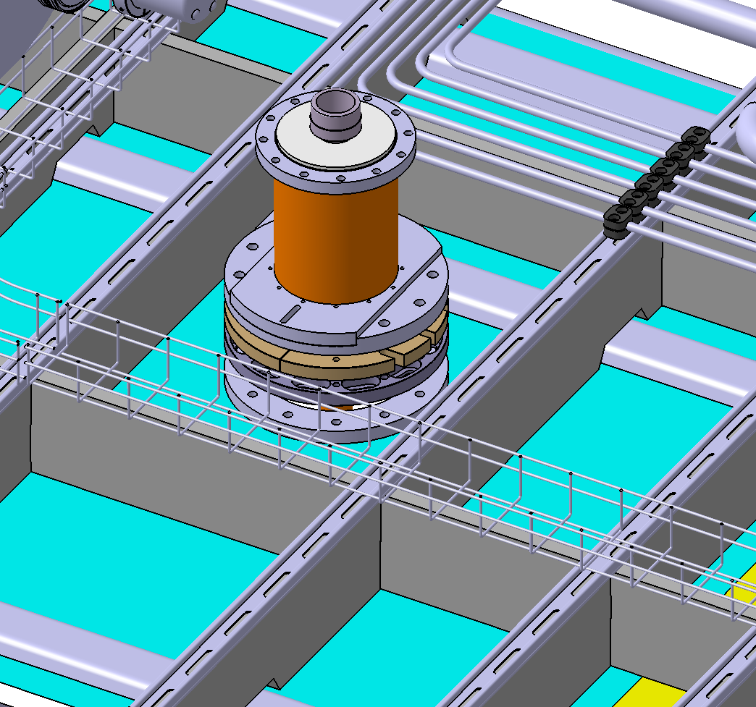
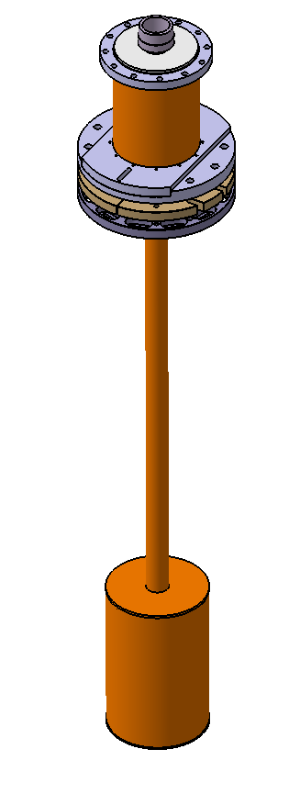
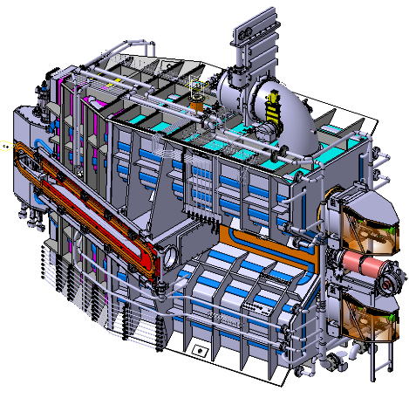
Neues Tuner Konzept: Test Dummy
Kontrolle Frequenzbereich
Kontrolle Symmetrie Resonator
Keine Vakuum Anforderungen / Keine Leistungstests
Seitlich verschiebbar
Kompensation des Tuningbereichs mit Fixen Verdrängungskörpern

